Slide 1
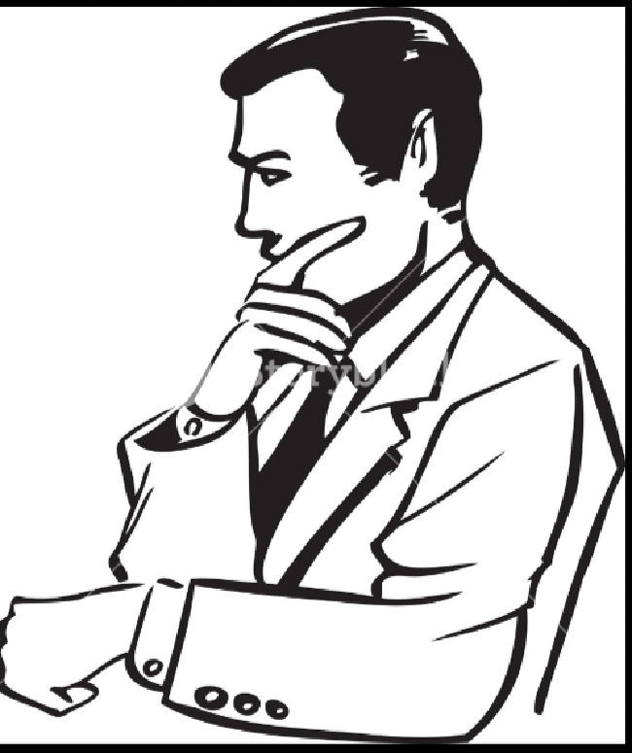
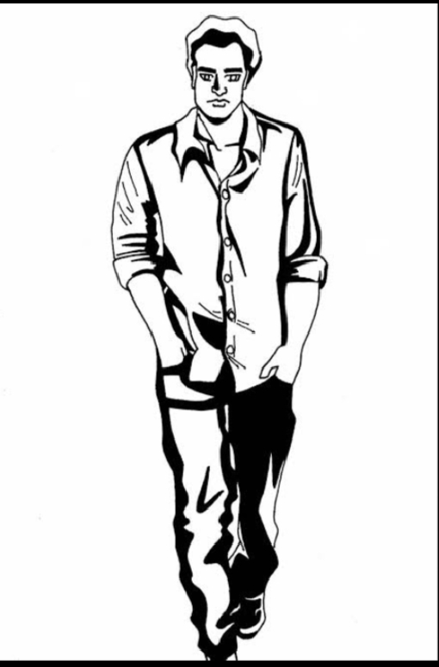
আমি চিন্তা করি, অতএব আমি আছি

Slide 2
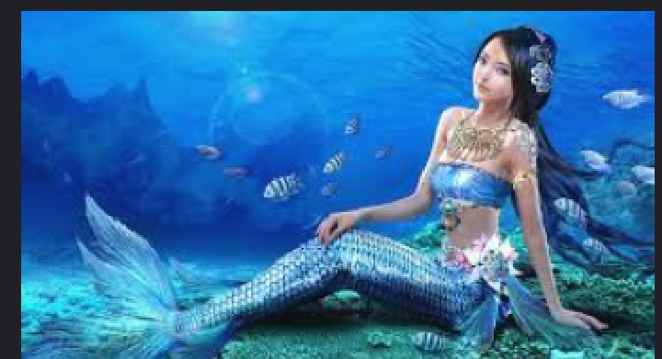
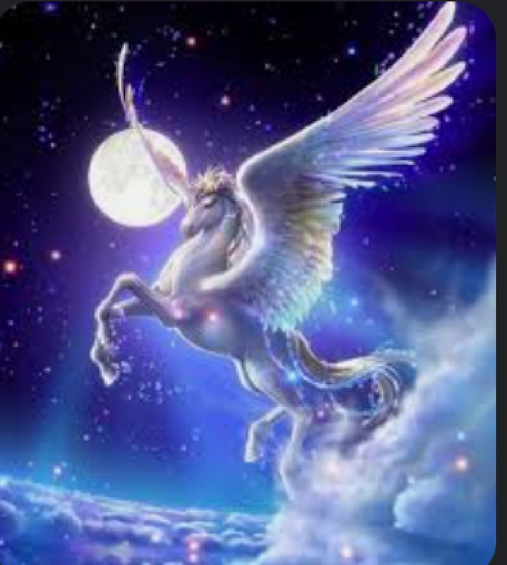
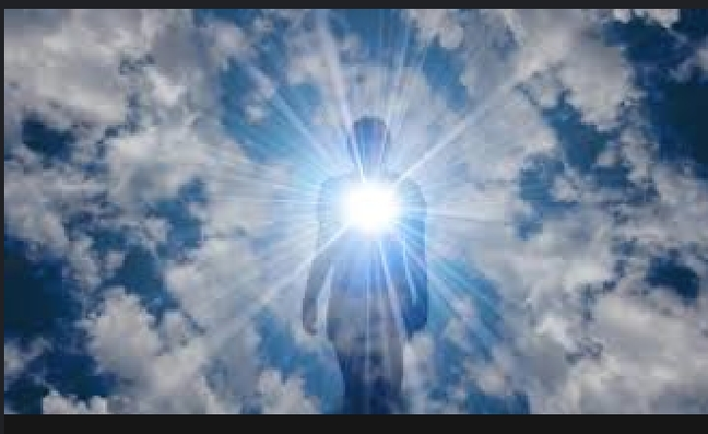
ধারণাতত্ত্ব:
আগন্তুক ধারণা
কৃত্রিম ধারণা
সহজাত ধারণা

Slide 3
ধন্যবাদ

